Slide 1
Pertemuan 8
sub queries

Slide 2
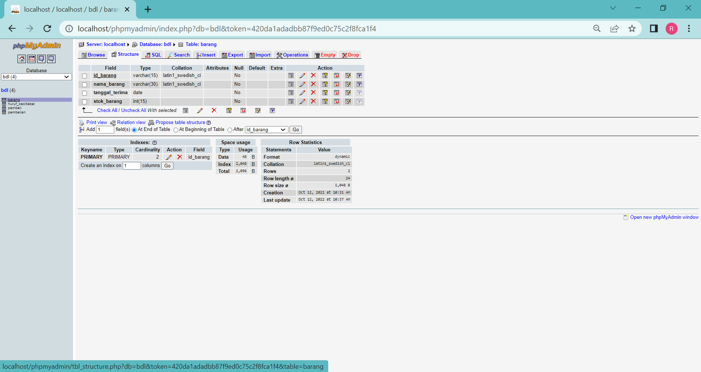
Tabel Buat Dahulu T. Barang

Slide 3
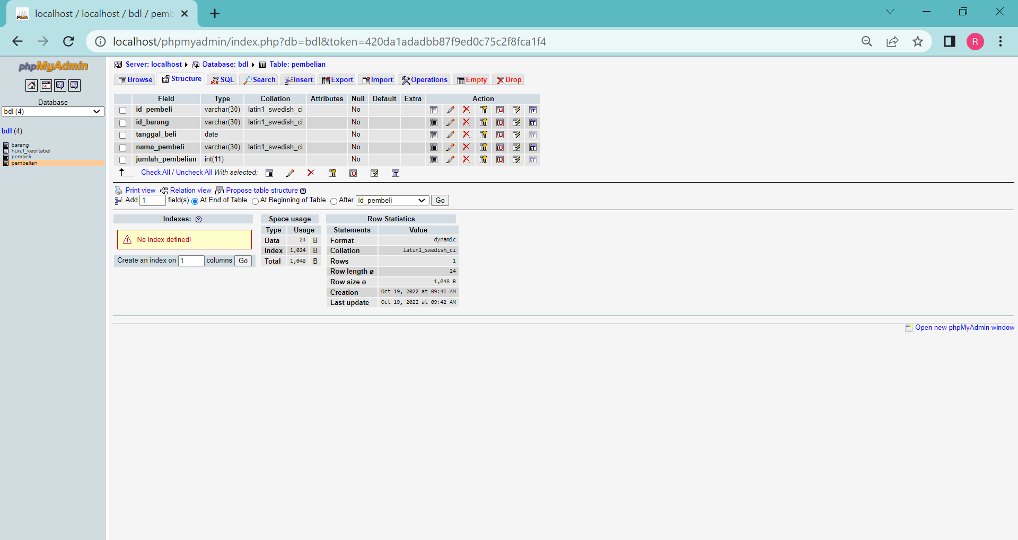
Buat Tabel Pembelian

Slide 4
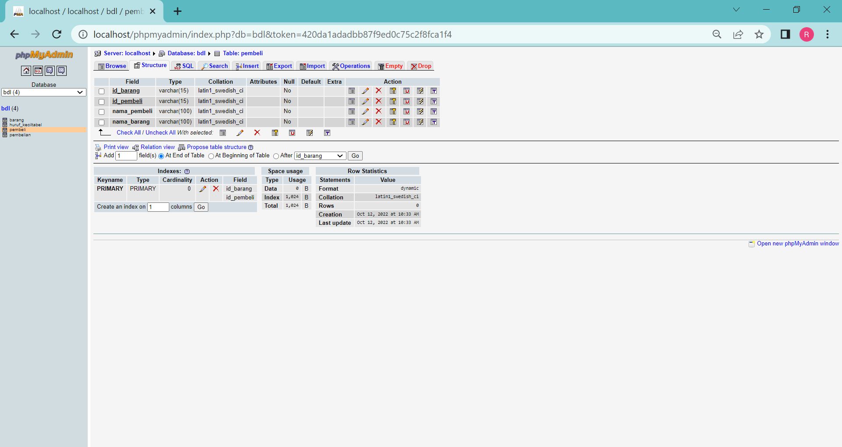
Tabel Pembeli

Slide 5
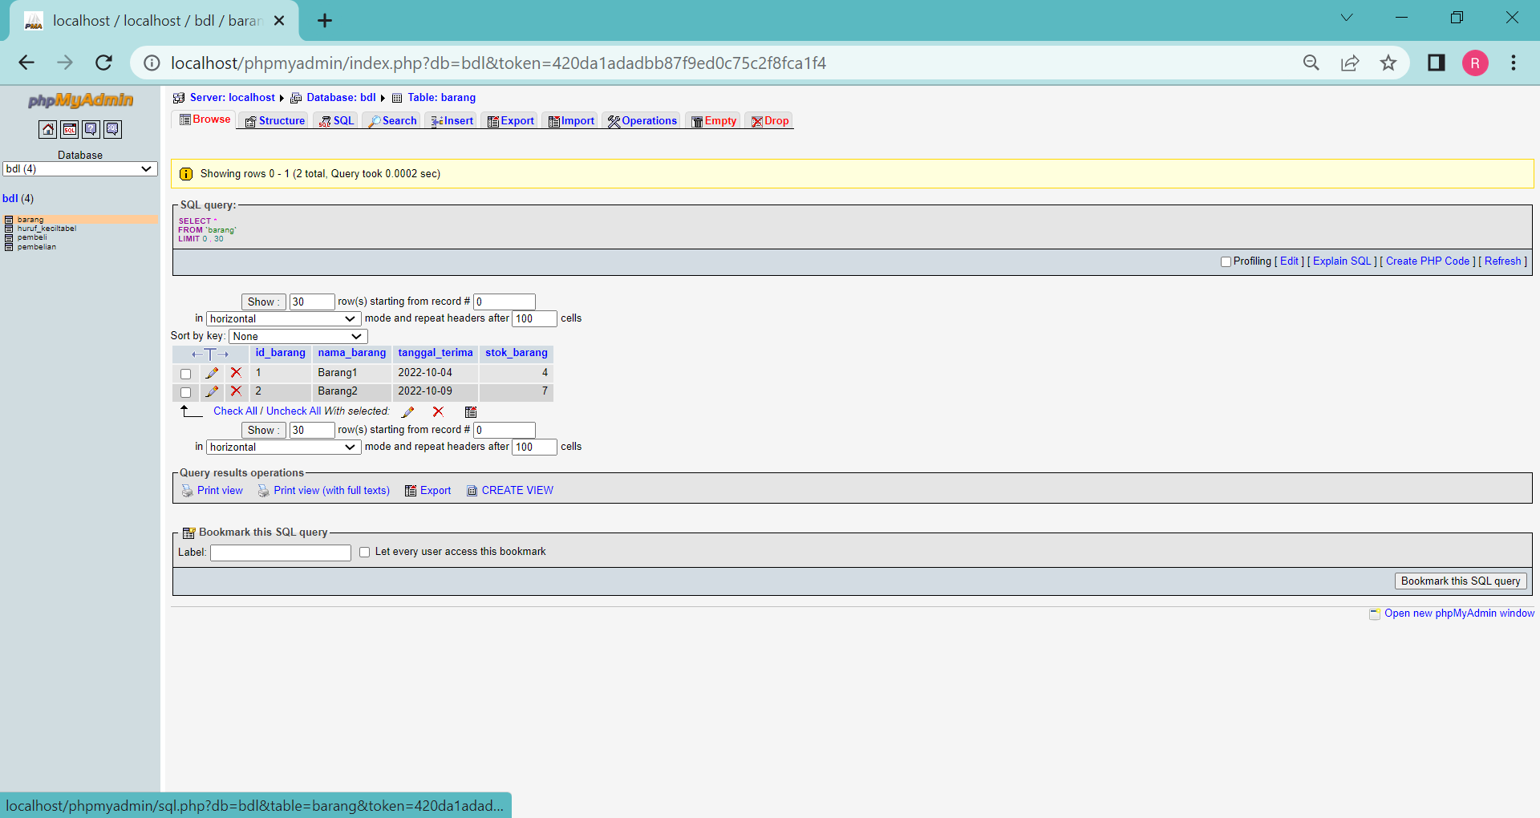
Insert Data

Slide 6
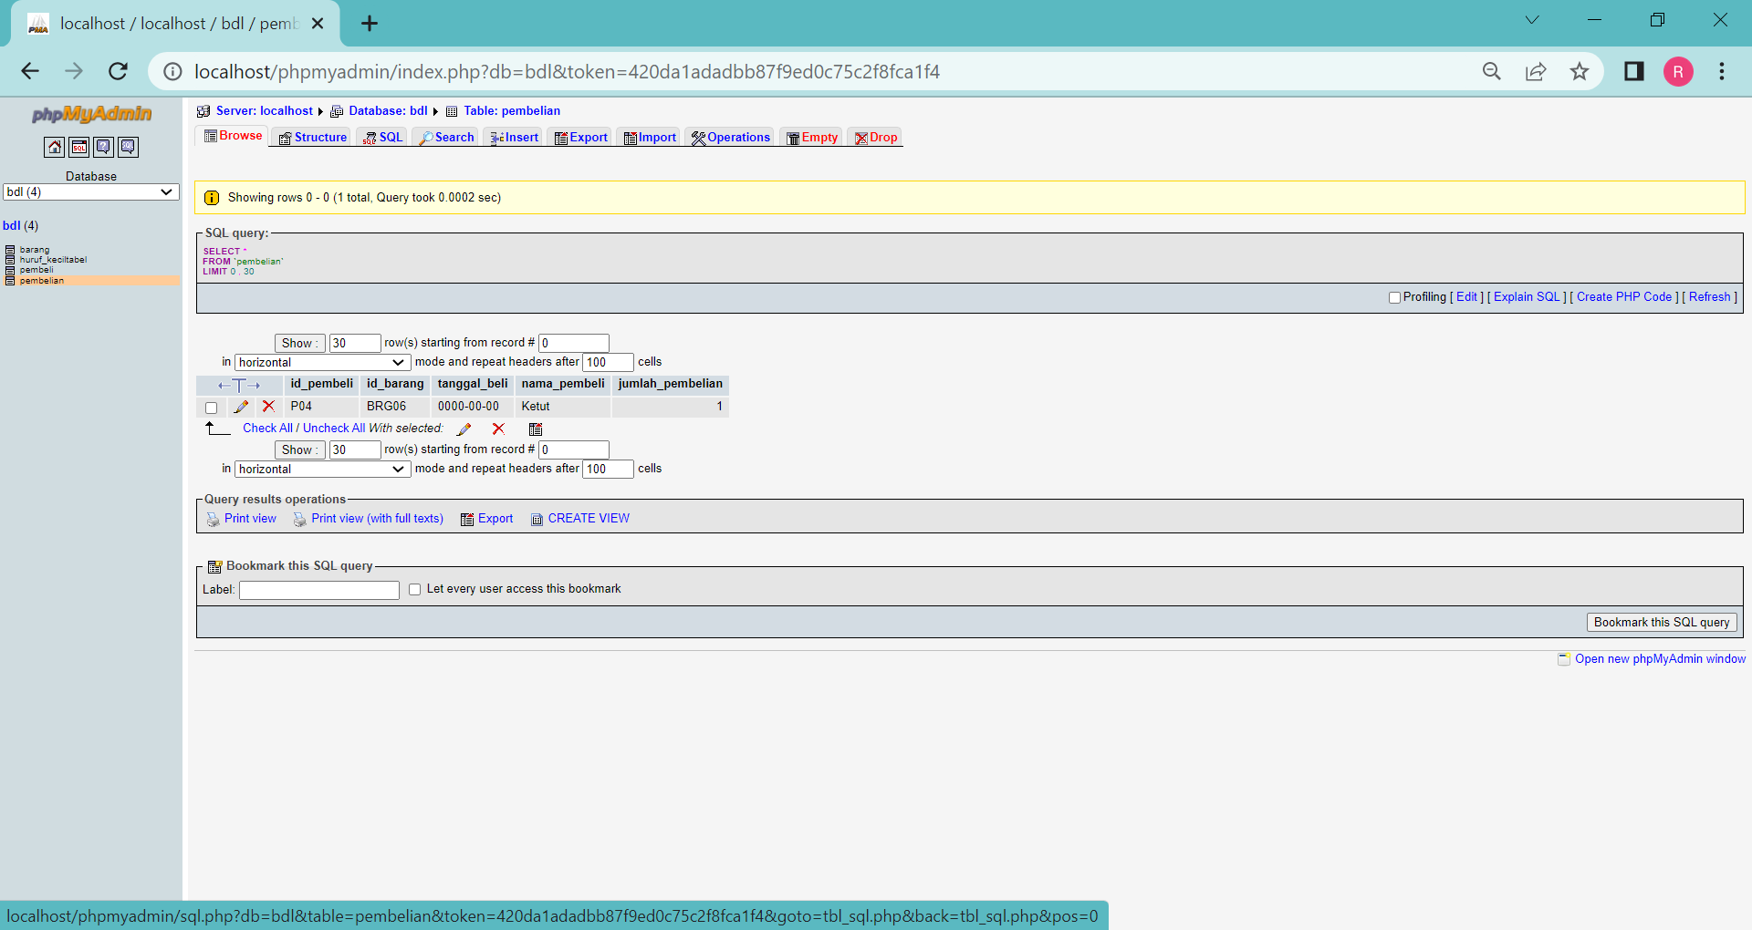
insert data

Slide 7
Subqueries 1
SELECT * FROM pembelian
WHERE jumlah_pembelian = (SELECT MIN(jumlah_pembelian)
FROM pembelian);

Slide 8
Sub queries2
SELECT id_barang, tanggal_beli,nama_pembeli, jumlah_pembelian
FROM pembelian
WHERE jumlah_pembelian = (SELECT MAX(jumlah_pembelian)
FROM pembelian);

Slide 9
Sub queries 3
SELECT nama_barang, tanggal_terima, stok_barang
FROM barang Where id_barang
IN (SELECT id_barang
FROM pembelian WHERE jumlah_pembelian >= 1);

Slide 10
UNION
SELECT nama_pembeli,jumlah_pembelian
FROM pembelian
UNION
SELECT nama_barang,stok_barang
FROM barang;

Slide 11
SELECT nama_pembeli,jumlah_pembelian
FROM pembelian
UNION ALL
SELECT nama_barang,stok_barang
FROM barang;

Slide 12
SELECT tanggal_beli,nama_pembeli,jumlah_pembelian
FROM pembelian WHERE jumlah_pembelian='1'
UNION ALL
SELECT tanggal_beli,nama_pembeli,jumlah_pembelian
FROM pembelian WHERE nama_pembeli LIKE'%ma%';

